Slide 1
Образовательная Кинесиология.
Из опыта работы учителя начальных классов
Титовой Елены Викторовны.

Slide 2
Образовательная Кинесиология-
Это наука о развитии умственных способностей и физического здоровья через определенные
ДВИГАТЕЛЬНЫЕ УПРАЖНЕНИЯ.
Учит быть культурным в отношении себя, ощутить, что происходит внутри себя.

Slide 3
Программа «Гимнастика мозга»-
Это система движений, которая может улучшить процесс учения каждого ученика без перегрузок и без лишней затраты здоровья, позволяет снизить влияние стресса на жизнь.

Slide 4
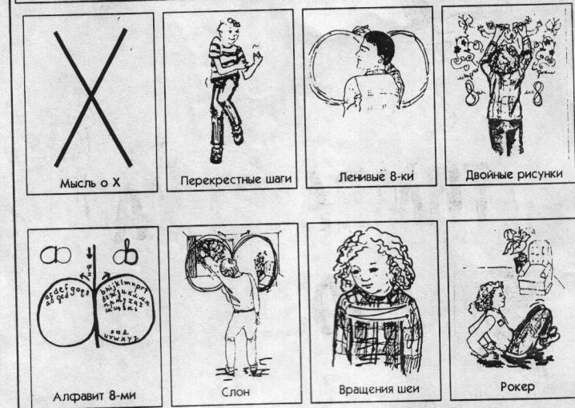
Двигательные упражнения направлены
На восстановление природных уникальных способностей, которые были заблокированы в результате стрессов, неприятностей.
Развивая моторику, мы создаем предпосылки для становления многих психических процессов.

Slide 5
Проблема,
Которую необходимо разрешать учителю для успешного обучения всех детей, реализуя
ЛИЧНОСТНООРИЕНТИРОВАННЫЙ ПОДХОД.

Slide 6
1 класс-доминантное полушарие.
По исследованиям психологов все наши учебники рассчитаны на левополушарных детей (информация от частного к целому), а многие правополушарные дети становятся неуспешными.

Slide 7
Решение проблемы.
Преподавание следует вести с использованием схем, таблиц, картинок, для того, чтобы возникал образ в голове.
Картинка- в ней место деталям.

Slide 8
1 класс-ведущий канал восприятия.
В 1 классе ведущие каналы восприятия- слуховой и кинестети-ческий. Опираясь на них необходимо развивать зрительный.

Slide 9
1ЭТАП-первичная диагностика.
Состоит из «ленивой восьмерки»

Slide 10
По тесту «ленивой восьмерки»
Представляю картину своего класса в целом и по каждому ученику, насколько дети готовы к обучению.
Те проблемы, которые выявились при поступлении в школу, сопоставляются с результатами других тестов, подтверждаются анализом «восьмерки».
Доминантное полушарие.
Ведущий канал восприятия.
Самооценка.
Уровень тревожности.
Уровень самостоятельности и организованности.
Уровень раскрытия личности.

Slide 11
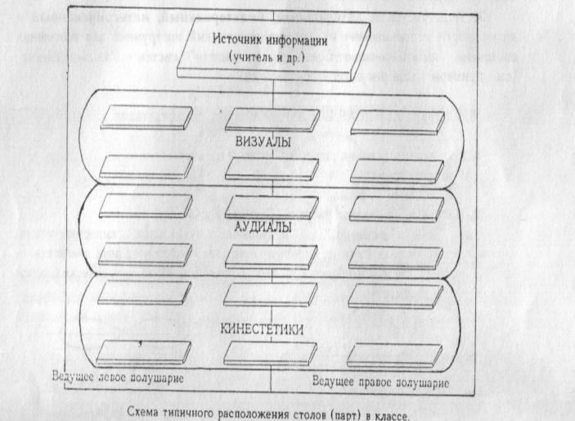
Расположение учащихся относительно источника информации.

Slide 12
2ЭТАП-коррекционный.
В начале дня ежедневно проводится «Ритмирование»- комплекс упражнений, выполняющихся в строгом порядке.Только в этом случае будет положительный эффект.
«Ритмирование» способствует «включению» в работу, подготавливает к принятию информации.

Slide 13
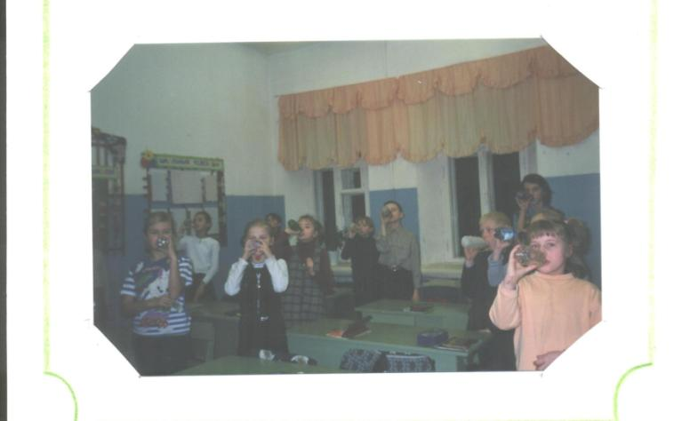
Упражнение «Вода»-энергетичность.

Slide 14
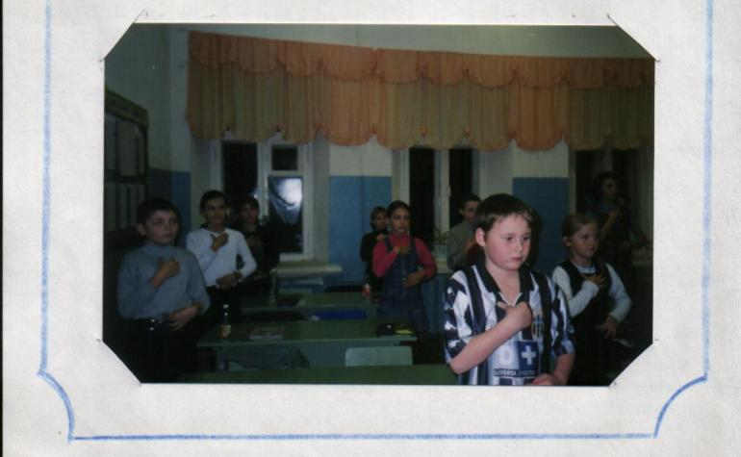
Упражнение»Кнопки Мозга»- ясность.

Slide 15
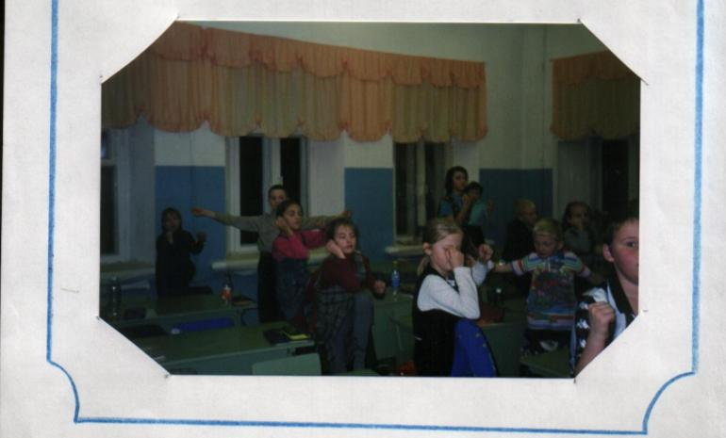
Упражнение «Перекрестные шаги»- активность.

Slide 16
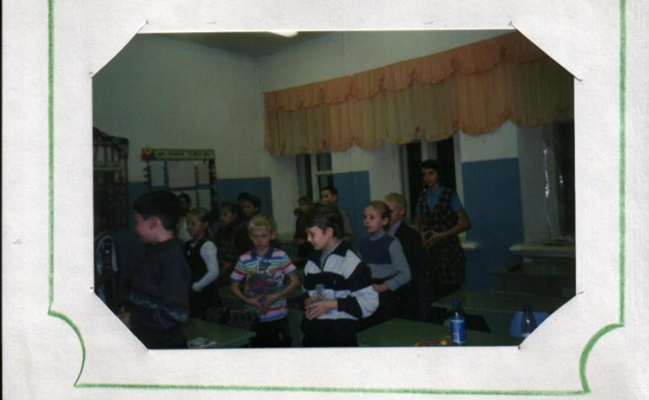
Упражнение «Крюки»(1)- позитивность.

Slide 17
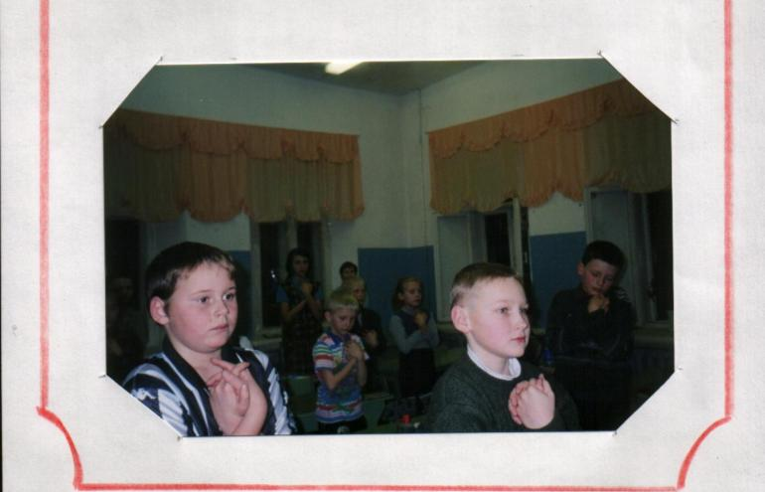
Упражнение «Крюки»(2)- позитивность.

Slide 18
Специальные упражнения по предметам.
Русский язык.
Математика.
Чтение.
Внимательное слушание.

Slide 21
Специальные упражнения:
На развитие зрительного канала.
На развитие слухового канала.
Для увеличения концентрации внимания.
Для улучшения речи.
Помогающие объективной оценке.
Для снятия напряжения, стрессов, стимулирования при напряженном состоянии.

Slide 22
3ЭТАП-повторная диагностика.
Проводится 2 раза в год.
Заведены карты «Исследования по Образовательной Кинесиологии» на каждого учащегося и на класс.

Slide 23
Результаты. Баланс полушарий.
Увеличение количества детей со сбалансированной работой полушарий.

Slide 24
Ведущий канал восприятия.

Slide 25
Самооценка.

Slide 26
Тревожность.

Slide 27
Успеваемость. Русский язык.

Slide 28
Математика.

Slide 29
Техника чтения.
1 класс(2 полугодие)
2класс(2 полугодие)

